Slide 1
Тема урока: «Олимпийские игры»
Выполнил: Симонович С.В., учитель физической культуры, гимназии № 73 «Ломоносовская гимназия»

Slide 2
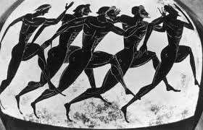
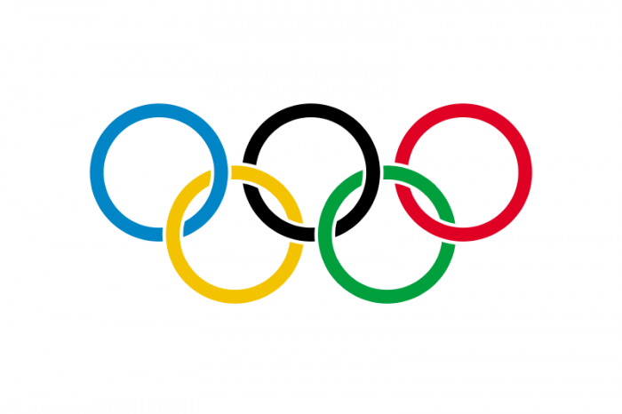
История возникновения олимпийских игр
Первая Олимпиада проходила в 776 г. до нашей эры.
Каждые Олимпийские игры превращались в праздник для народа.
Олимпионику – победителю игр соотечественники воздавали почести, каких удостаивались боги, в их честь создавались памятники при жизни, слагались хвалебные оды, устраивались пиры. Олимпийский герой въезжал в родной город на колеснице, одетый в пурпур, увенчанный венком, въезжал не через обычные ворота, а через пролом в стене, который в тот же день заделывали, чтобы олимпийская победа вошла в город и никогда не покидала его.

Slide 3
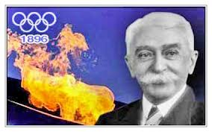
Олимпийские игры — крупнейшие международные комплексные спортивные соревнования, которые проводятся каждые четыре года.
Традиция, существовавшая в Древней Греции была возрождена в конце ХIХ века французским общественным деятелем Пьером де Кубертеном.
Олимпийские игры, известные также как Летние Олимпийские игры, проводились каждые четыре года, начиная с 1896, за исключением лет, пришедшихся на мировые войны.
В 1924 году были учреждены Зимние Олимпийские игры, которые первоначально проводились в тот же год, что и летние. Однако начиная с 1994 года, время проведения зимних Олимпийских игр сдвинуто на два года относительно времени проведения летних игр.

Slide 4
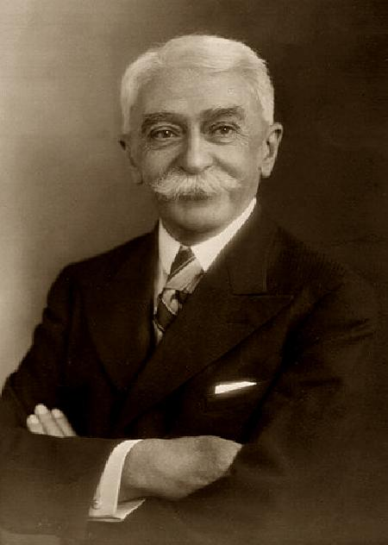
ЧЕЛОВЕК, КОТОРЫЙ ЖИЛ ОЛИМПИЙСКИМ ДВИЖЕНИЕМ (ПЬЕР ДЕ КУБЕРТЕН)
О спорт! Ты - мир!
Ты устанавливаешь хорошие, добрые, дружественные отношения между народами.
Ты – согласие. Ты сближаешь людей, жаждущих единства.
Ты учишь разноязыкую, разноплеменную молодёжь уважать друг друга.
Ты источник благородного, мирного, дружеского соревнования. Ты собираешь молодость – наше будущее, нашу надежду – под свои мирные знамёна.
О спорт! Ты – мир!
Пьер де Кубертен
ОДА СПОРТУ

Slide 7
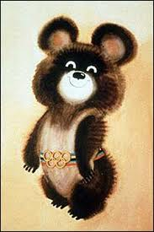
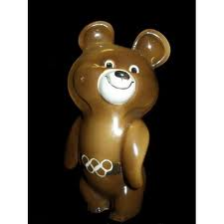
Олимпийская символика
Олимпийская символика — атрибуты Олимпийских игр, используемые Международным олимпийским комитетом для продвижения идеи Олимпийского движения во всём мире.
К олимпийским символам относятся флаг (кольца), гимн, клятва, лозунг, медали, огонь, оливковая ветвь, салют, талисманы, эмблема

Slide 8
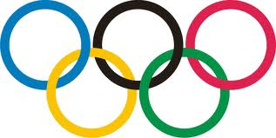
Флаг
Флаг представляет собой белое шёлковое полотнище с олимпийской эмблемой, вышитой на нём. Эмблема придумана Пьером де Кубертеном в 1913 году.
Флаг олимпийского движения представляет собой белое поле, в центре которого помещается Олимпийская эмблема: 5 переплетённых колец, расположенных в два ряда (три в верхнем, два в нижнем). Цвета колец (слева направо): голубое, чёрное, красное; жёлтое, зелёное.
Кольца символизируют союз (единство) пяти частей света и всемирный характер Олимпийских Игр.
Кольца соединены по цепочке, в форме буквы W, причём крайние (голубое, красное) пересекаются каждое только с одним другим кольцом, а расположенные в центре — каждое с двумя кольцами.
До 1951 года официальный справочник утверждал, что цвета колец соответствуют разным частям света: Европа — голубой, Азия — жёлтый, Африка — чёрный, Австралия — зелёный и Америка — красный. Однако, позже это было удалено оттуда, так как нет никаких доказательств, что Пьер де Кубертен подразумевал именно такое распределение цветов

Slide 9
гимн
Гимн Олимпийских игр исполняется при поднятии Олимпийского флага во время открытия очередных игр, а также по их завершению и в некоторых других случаях. Написан греческим композитором Спиросом Самарасом.

Slide 10
Олимпийская клятва
Один из выдающихся спортсменов произносит клятву в честности соревнований от имени всех соревнующихся. Затем один из судей произносит клятву в честном и объективном судействе.
Предложена де Кубертеном в 1913 году. Возрождает аналогичное античному клятвоприношение. Впервые была официально произнесена в 1920 году на VII летних Олимпийских играх в Антверпене.

Slide 11
Олимпийский девиз
«Быстрее, выше, сильнее», что является переводом латинского выражения «Citius, Altius, Fortius». Лозунг был придуман французским священником Анри Дидоном и предложен Пьером де Кубертеном при создании Международного олимпийского комитета в 1894 году и представлен на VIII летних Олимпийских играх в Париже в 1924 году.
Существует также неофициальный девиз «Главное — не победа, а участие», авторство которого ошибочно приписывается де Кубертену.

Slide 12
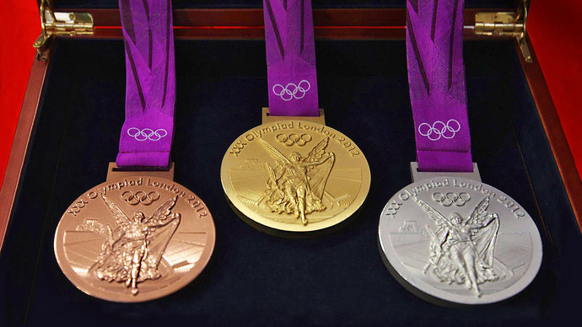
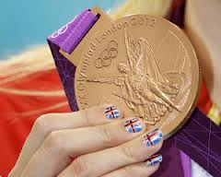
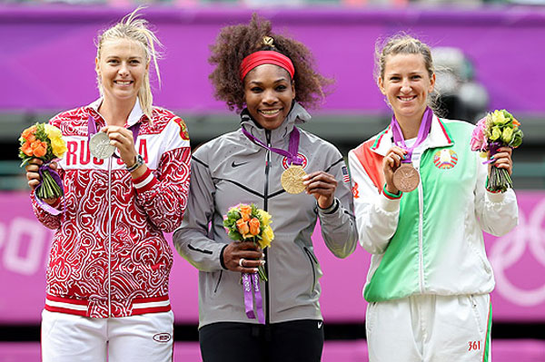
Олимпийская медаль
Олимпийские медали: золотую, серебряную и бронзовую вручают трём спортсменам, показавшим наилучшие результаты в соревновании. В командных видах спорта медали равного достоинства получают все члены команды.

Slide 13
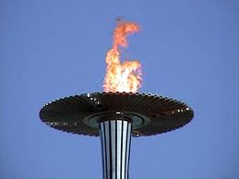
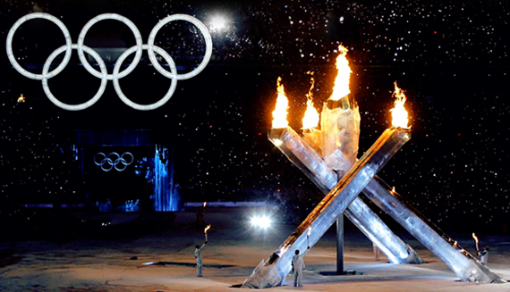
Олимпийский огонь
Впервые олимпийский огонь был зажжён на IX летних Играх в Амстердаме.
Олимпийский огонь зажигают на территории развалин храма богини Геры в древней Олимпии в Греции от параболического зеркала. Огонь на факеле передаётся от атлета к атлету в ходе многодневной символической эстафеты, которая проходит по всем 5 населённым континентам Земли. Огонь прибывает к месту проведения Олимпийских игр в день их открытия. Финалист эстафеты факелом зажигает пламя олимпийского костра. Это символизирует начало игр. По завершении всех соревнований Олимпийский огонь костра гасится, что символизирует закрытие игр.
Оливковая ветвь
Оливковая ветвь, или «котинос», представляет собой свёрнутую в виде венка ветвь, которую вручают победителю вместе с золотой медалью.
Традиция её вручения была возрождена на XXVIII летних Олимпийских играх в Афинах в 2004 году.

Slide 15
Летние олимпийские виды спорта
Бадминтон
Баскетбол
Бокс
Борьба
Вольная борьба
Греко-римская борьба
Велоспорт
BMX
Велотрековые гонки
Горный велосипед (Маунтинбайк)
Шоссейный велоспорт
Водные виды спорта
Водное поло
Плавание
Прыжки в воду
Синхронное плавание
Волейбол
Пляжный волейбол
Гандбол
Гимнастика
Спортивная гимнастика
Художественная гимнастика
Прыжки на батуте
Гребной спорт
Академическая гребля
Гребля на байдарках и каноэ
Гребной слалом
Дзюдо
Конный спорт
Выездка
Конкур
Троеборье
Лёгкая атлетика
Настольный теннис
Парусный спорт
Современное пятиборье
Стрельба
Стрельба из лука
Теннис
Триатлон
Тхэквондо
Тяжёлая атлетика
Фехтование
Футбол
Хоккей на траве

Slide 16
Зимние олимпийские виды спорта
Лыжные виды спорта
Горнолыжный спорт
Лыжное двоеборье
Лыжные гонки
Прыжки с трамплина
Сноуборд
Фристайл
Бобслей
Бобслей
Скелетон
Санный спорт
Хоккей
Биатлон
Кёрлинг
Коньковые виды спорта
Конькобежный спорт
Фигурное катание
Шорт-трек

Slide 17
Исключённые виды спорта
В скобках указаны года, когда спорт был включён в программу
Водно-моторный спорт (1908)
Жё-де-пом (1908)
Крикет (1900)
Лакросс (1904, 1908)
Перетягивание каната (1900—1920)
Поло (1900, 1908, 1920, 1924, 1936)
Рокки (1904)

Slide 18
Жё-де-по́м (фр. jeu de paume, от jeu — игра и paume — ладонь) — старинная игра c мячом, прообраз тенниса, в которой мяч перебивался через сетку или верёвку ракетками (первоначально руками, затем битами).
Кри́кет[ (англ. Cricket) — вид спорта, один из видов спортивных игр, в которых используются бита и мяч.
Лакросс (фр. la crosse — «клюшка») — командная игра, в которой две команды стремятся поразить ворота соперника резиновым мячом, пользуясь ногами и снарядом, представляющим собой нечто среднее между клюшкой и ракеткой.

Slide 22
Спасибо за внимание !

